Slide 1
আসসালামু আলাইকুম
২৫-১২-২০ইং থেকে ৩১-১২-২০ইং তারিখ পর্যন্ত
কুমিল্লা জেলা দাউদকান্দি উপজেলার শিক্ষক বাতায়নে
আইডি যাচাইকরণ করলাম ৪৫ জনকে।

Slide 2
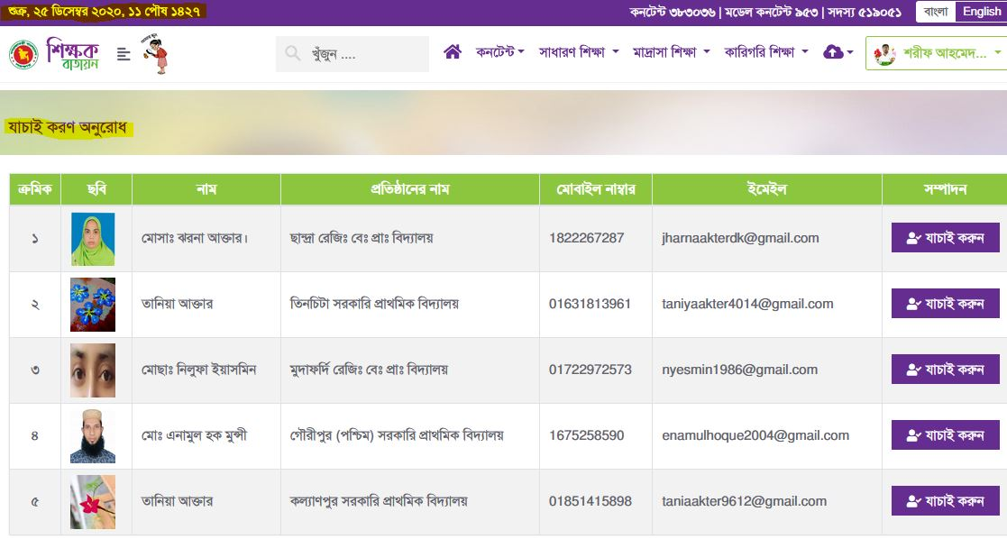

Slide 4
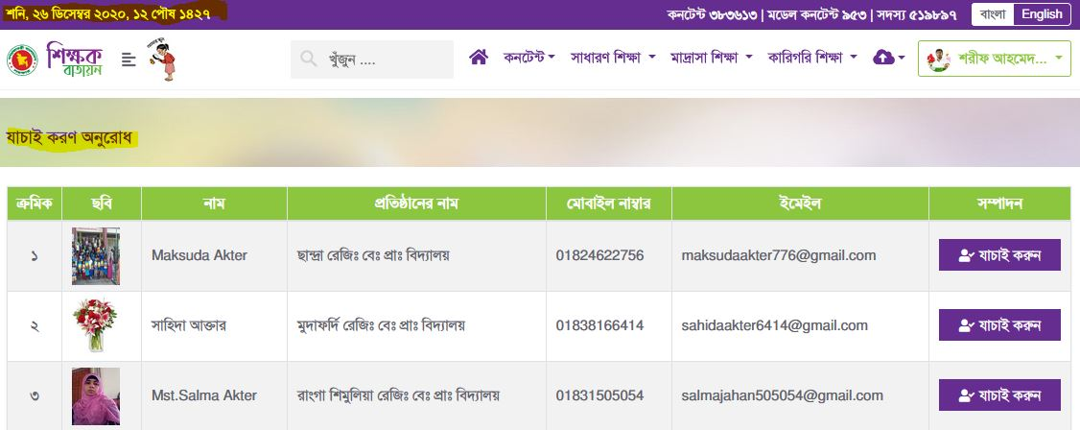

Slide 5
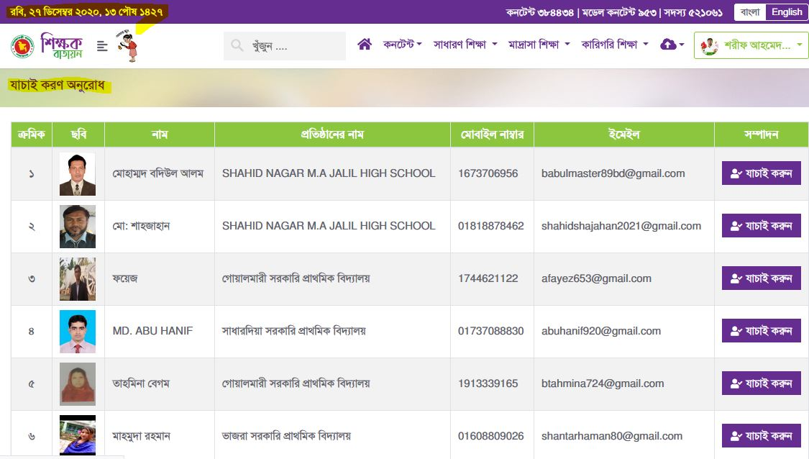

Slide 7
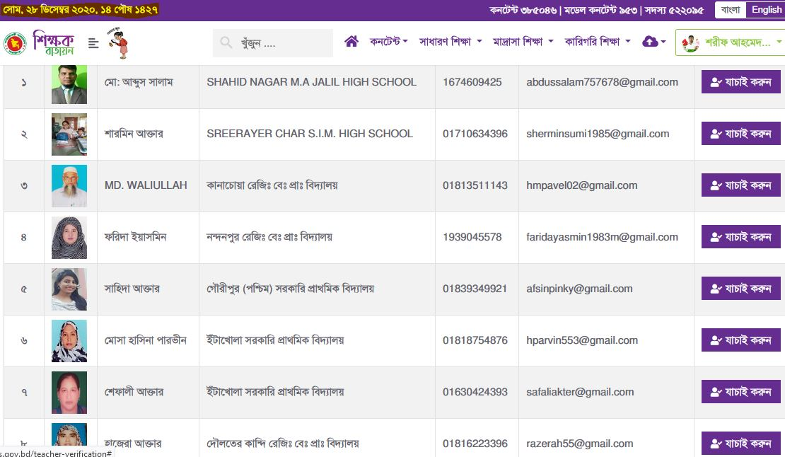

Slide 8
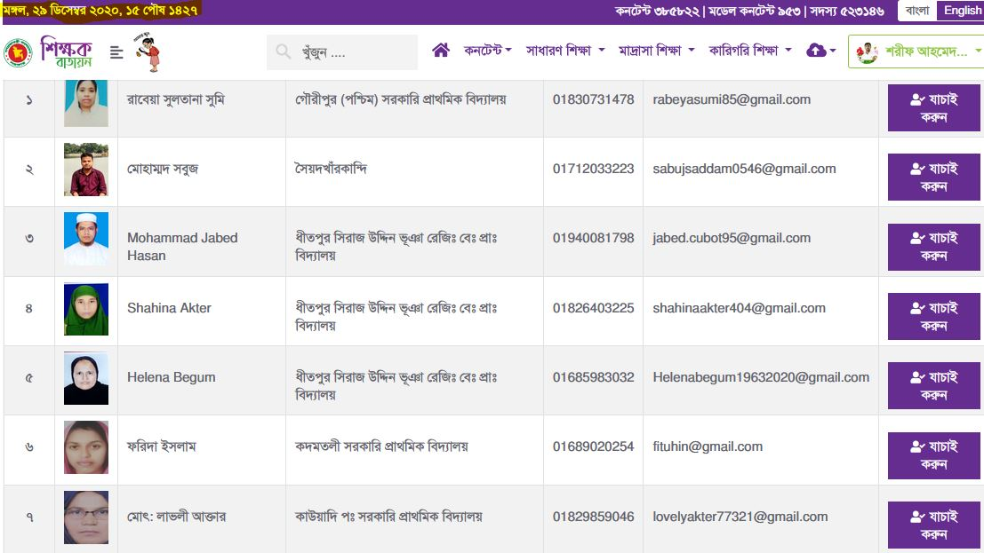

Slide 10
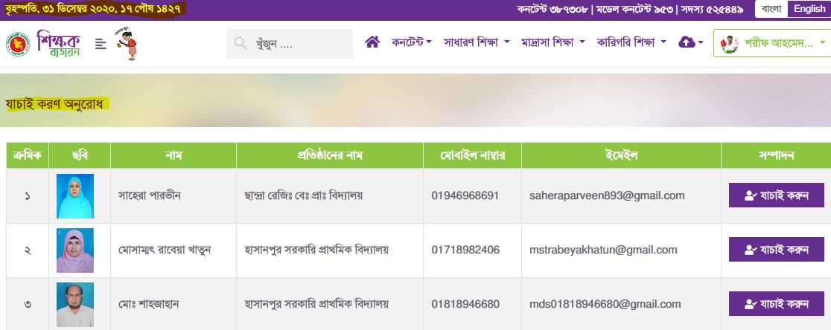

Slide 11
সবাইকে কুমিল্লা জেলা আইসিটি অ্যাম্বাসেডর পক্ষ থেকে স্বাগতম জানাই।

